Slide 1
Работа объединений
«Радуга чудес»,
«Народная кукла за 2019 – 2020 учебный год
(на базе МБОУ «Батушевская основная школа»)
Педагог: Михайлина Алена Владимировна

Slide 2
Актуальность программы в том, что она помогает сформировать творческие способности у воспитанников. Процесс изготовления красивых кукол, умение создавать их своими руками имеют большое значение для воспитания у ребенка нравственного начала, уважения к своему труду и труду других.
Техника изготовления кукол дается в программе в такой последовательности, которая дает возможность постепенно совершенствовать свои творческие умения и навыки. Большое внимание уделяется соблюдению культуры народов, экономичному расходованию материалов, бережному отношению к инструментам и правильному пользованию ими. Дети учатся делать любую куклу красиво.

Slide 3
Цель программы:
формирование практических умений и навыков в изготовлении кукол из различных материалов.
На практических занятиях под руководством педагога воспитанники делали куклы в различных техниках.
Работа в кружке состоит из теоретических и практических занятий, воспитательных мероприятий. В кружке теоретические занятия проходят в форме бесед, лекций. Во время практических занятий также проводятся небольшие беседы, настраивающие обучающихся на предстоящую практическую творческую деятельность.

Slide 4
Воспитанники активно участвуют в конкурсах различного уровня (муниципального, республиканского, межрегионального, российского), выставках, олимпиадах, мастер-классах и занимают призовые места. Например, в:
- районном конкурсе новогодней игрушки, номинация: «Новогодняя игрушка на елку»;
- районном конкурсе «Экология. Дети. Творчество»;
- всероссийском конкурсе «Фантастика» и других.

Slide 5
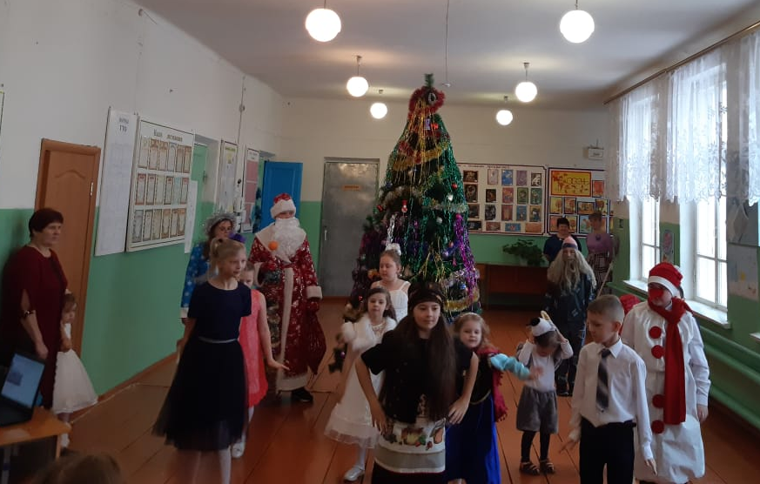
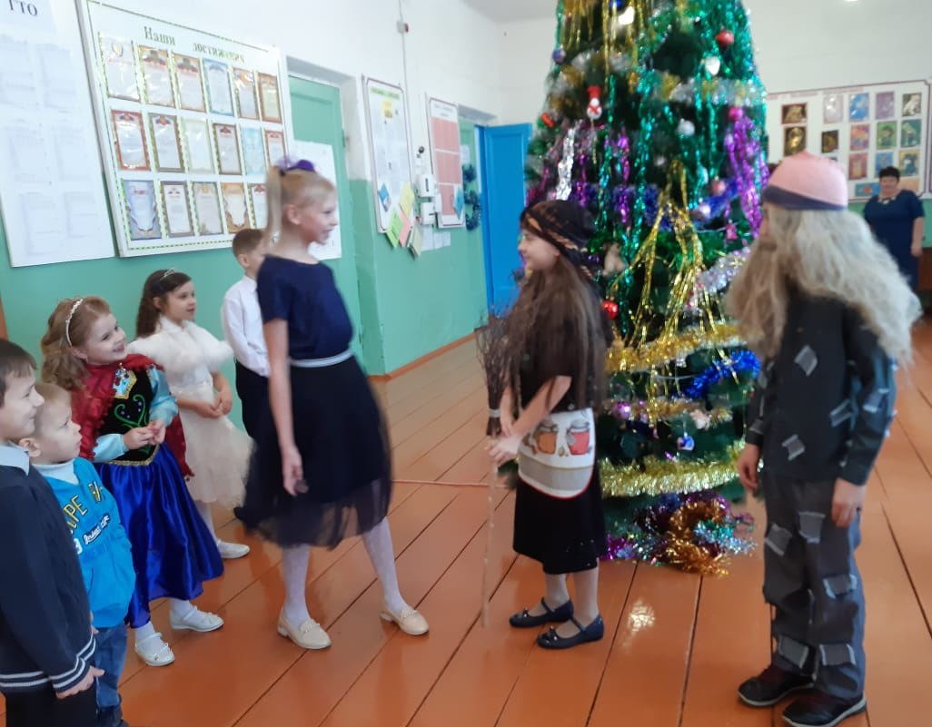
Новогодняя елка

Slide 6
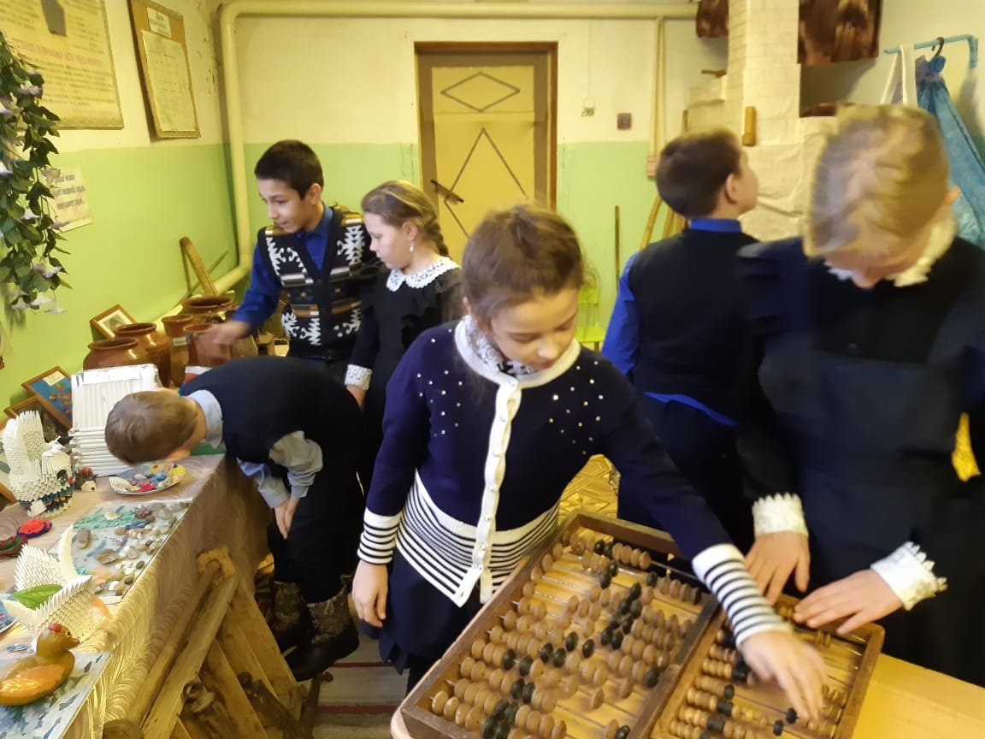
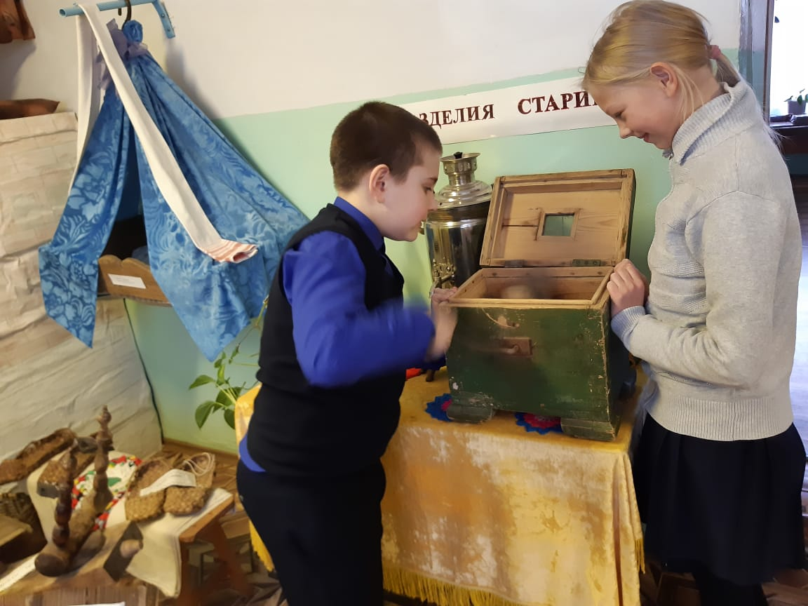
Экскурсия в школьный краеведческий музей

Slide 7
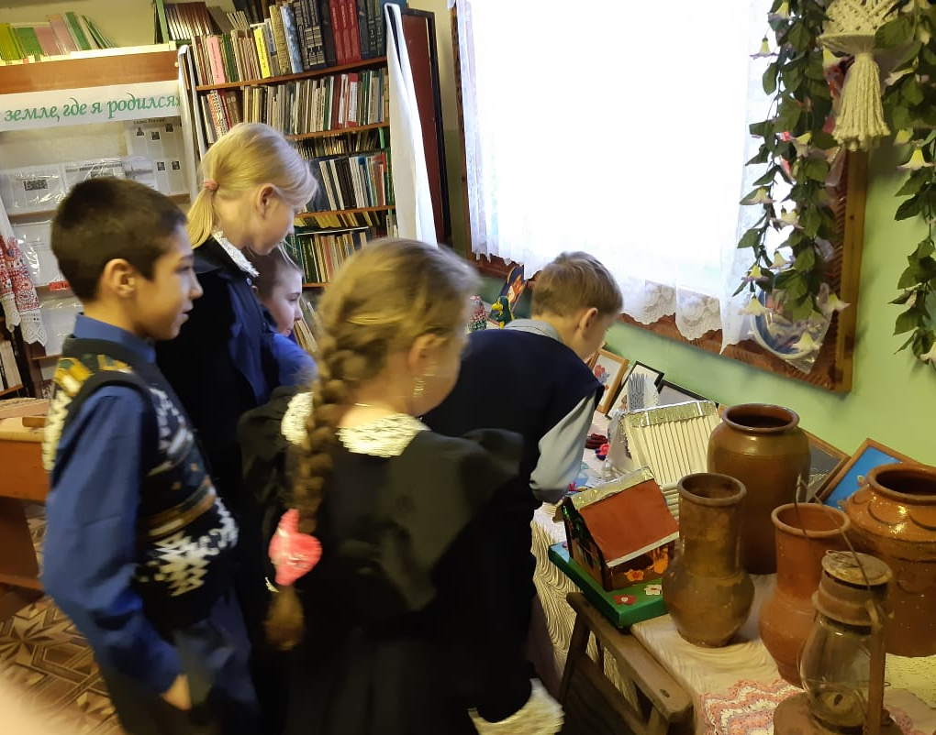

Slide 8
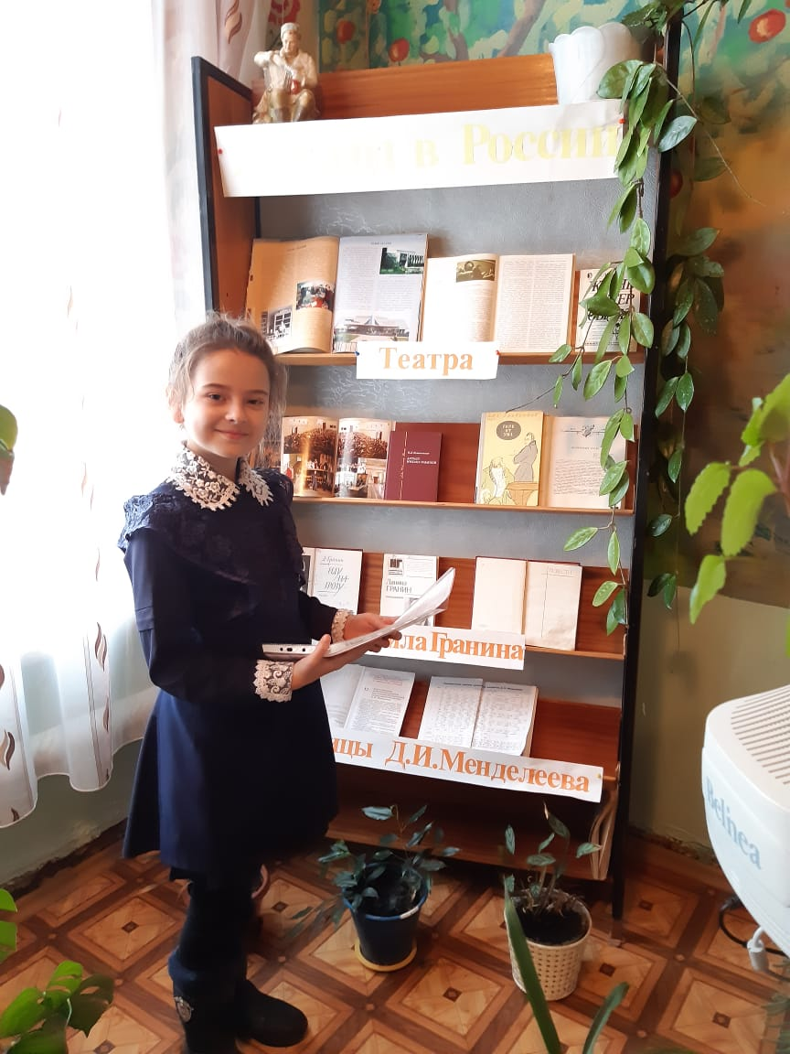
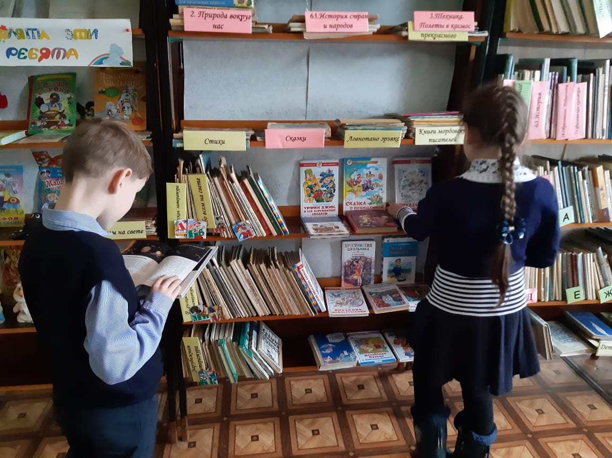
Экскурсия в школьную библиотеку

Slide 9
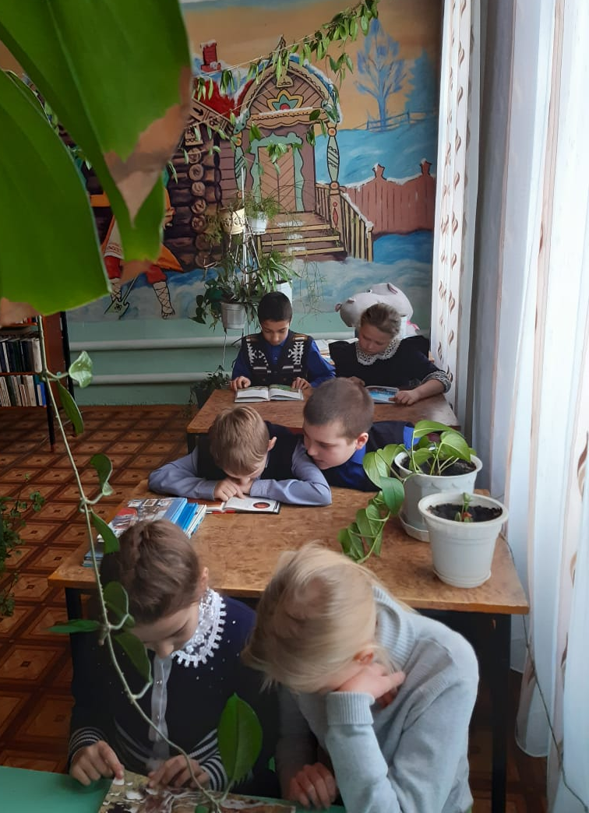
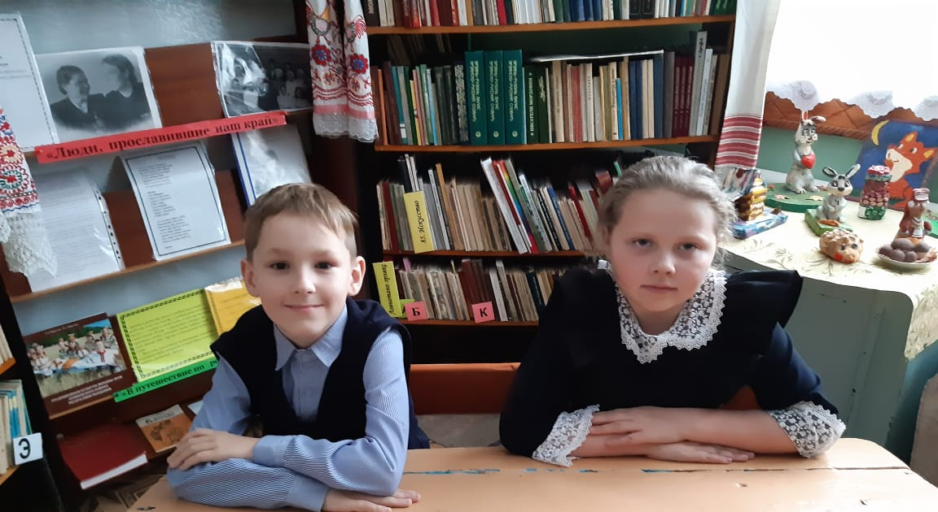

Slide 10
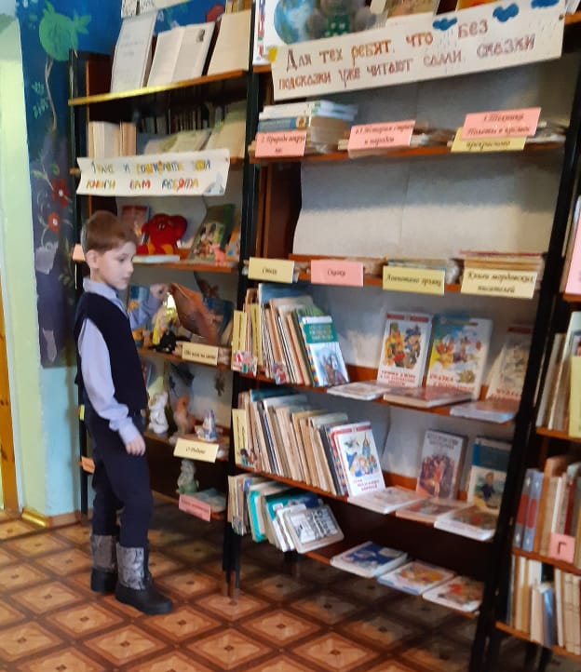
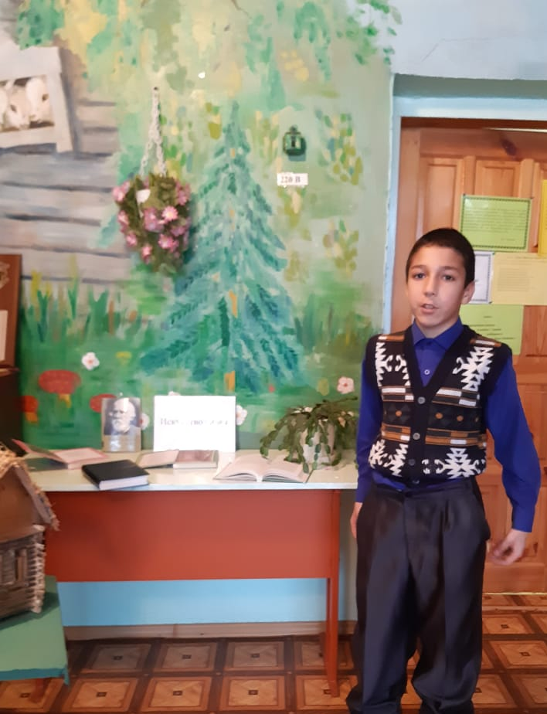

Slide 11
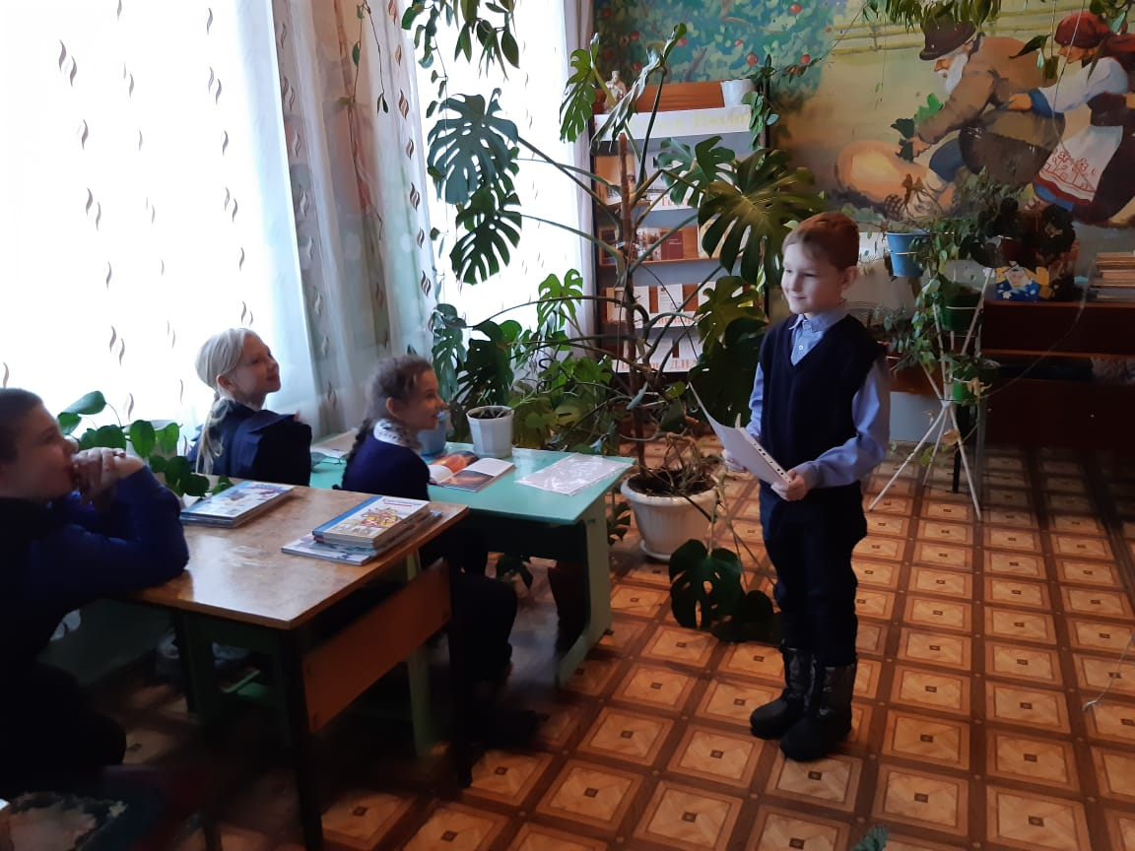
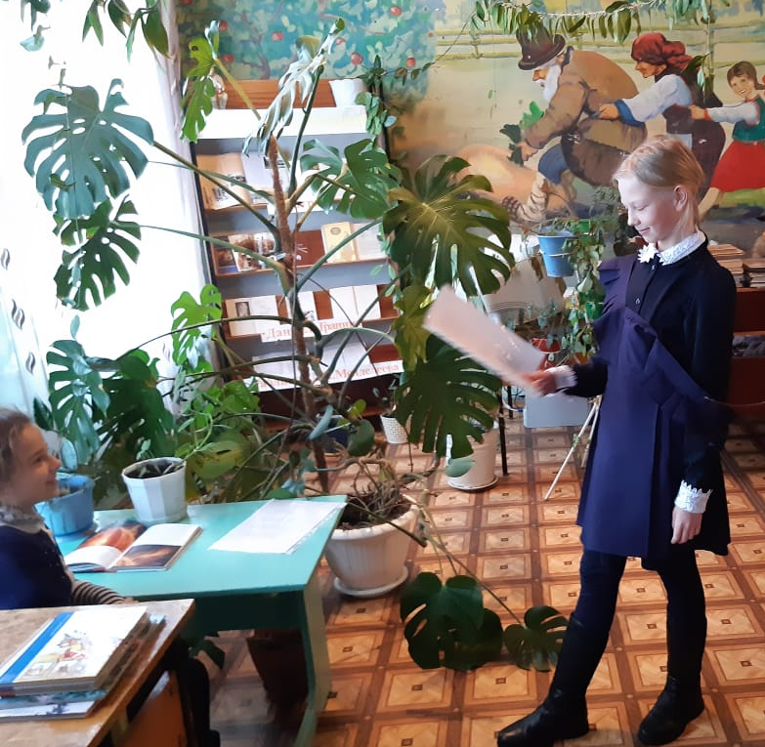
Защита проектов по теме «Куклы-обереги»

Slide 12
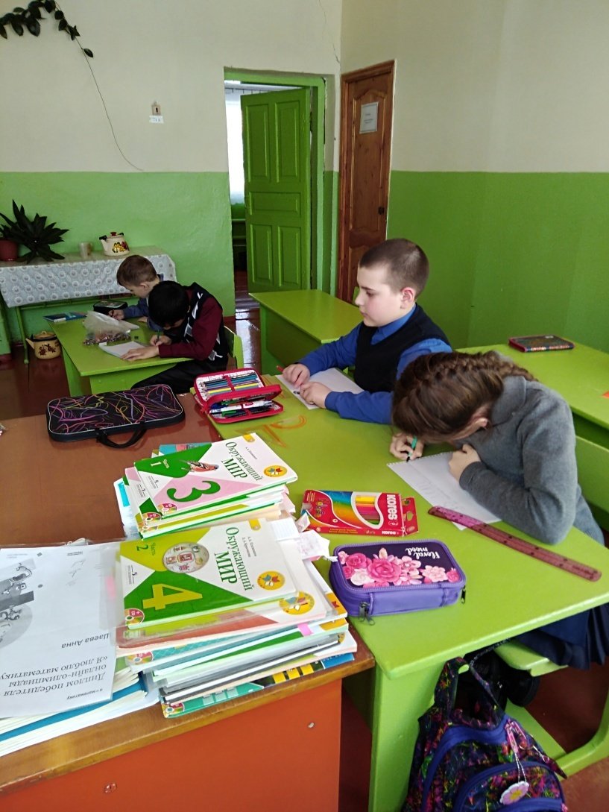
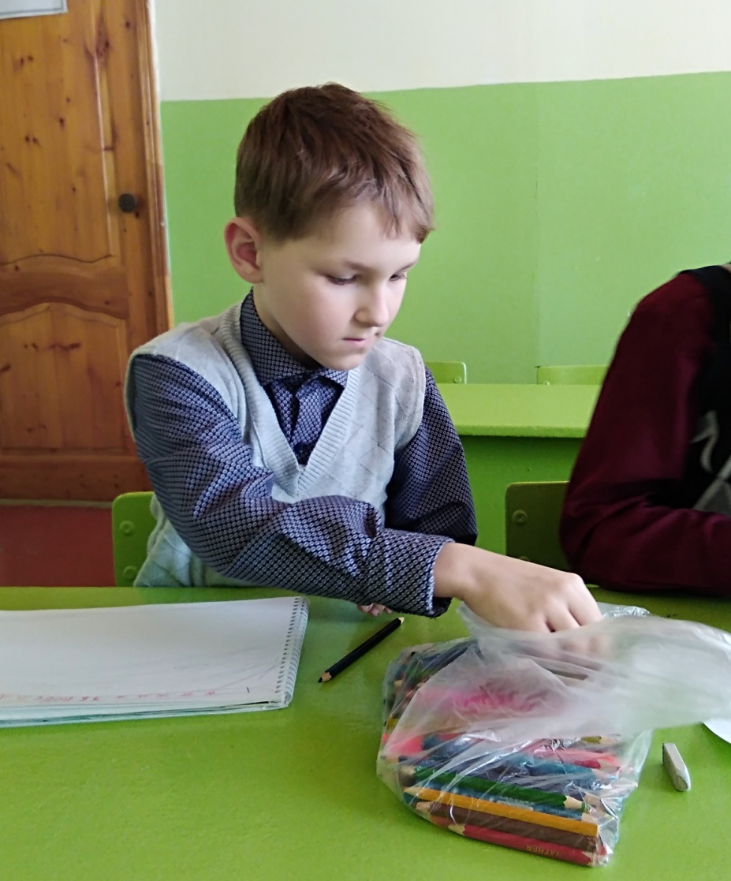
Творческая работа

Slide 13
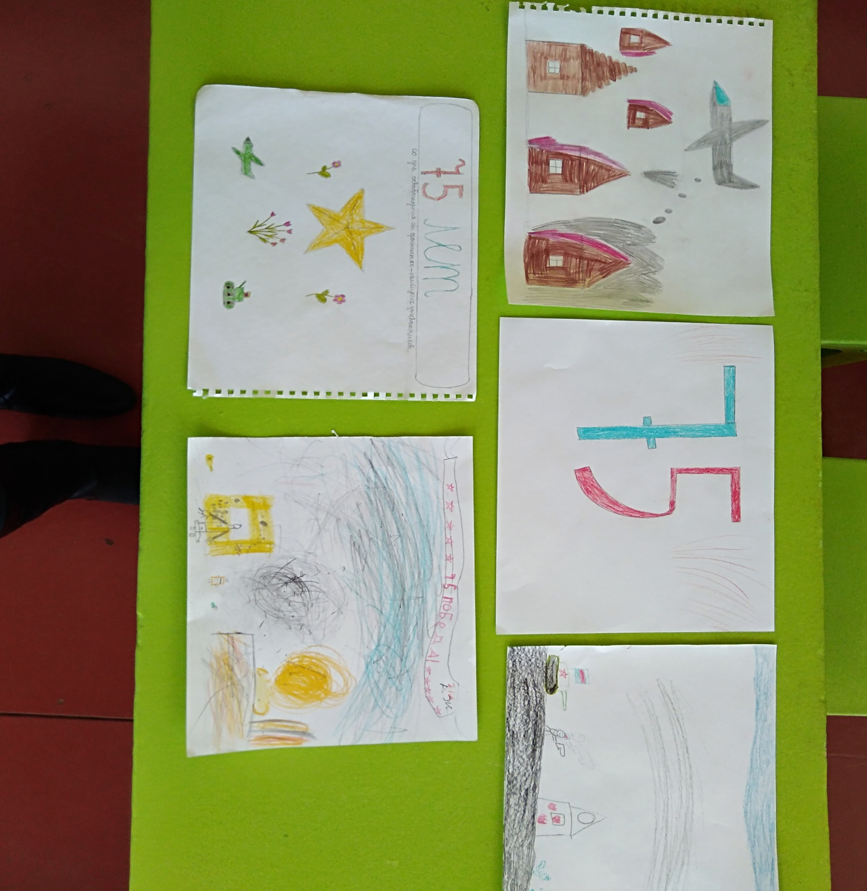

Slide 14
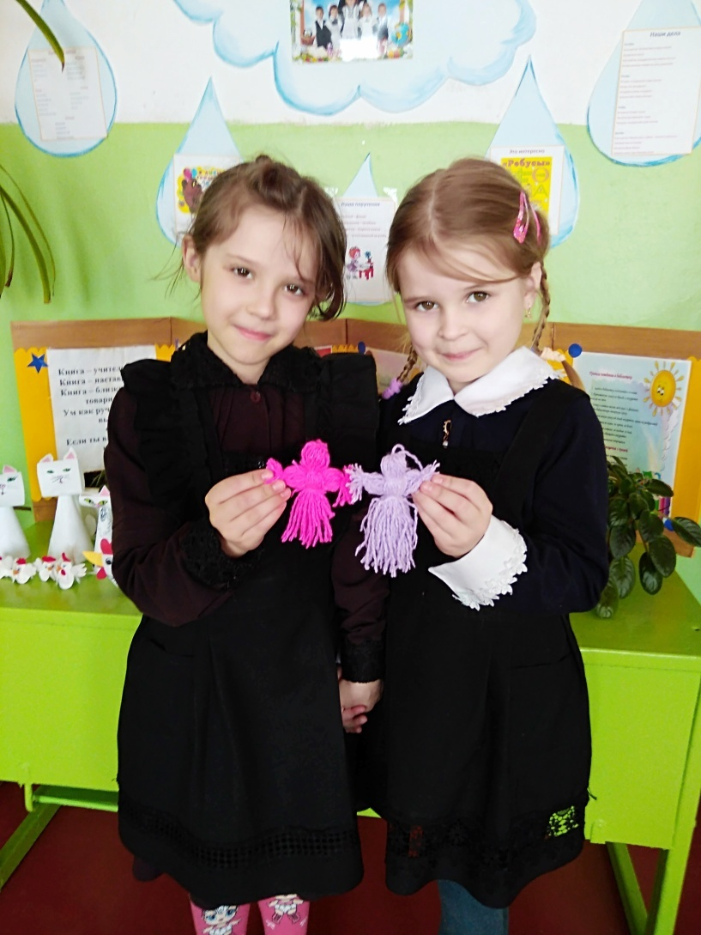
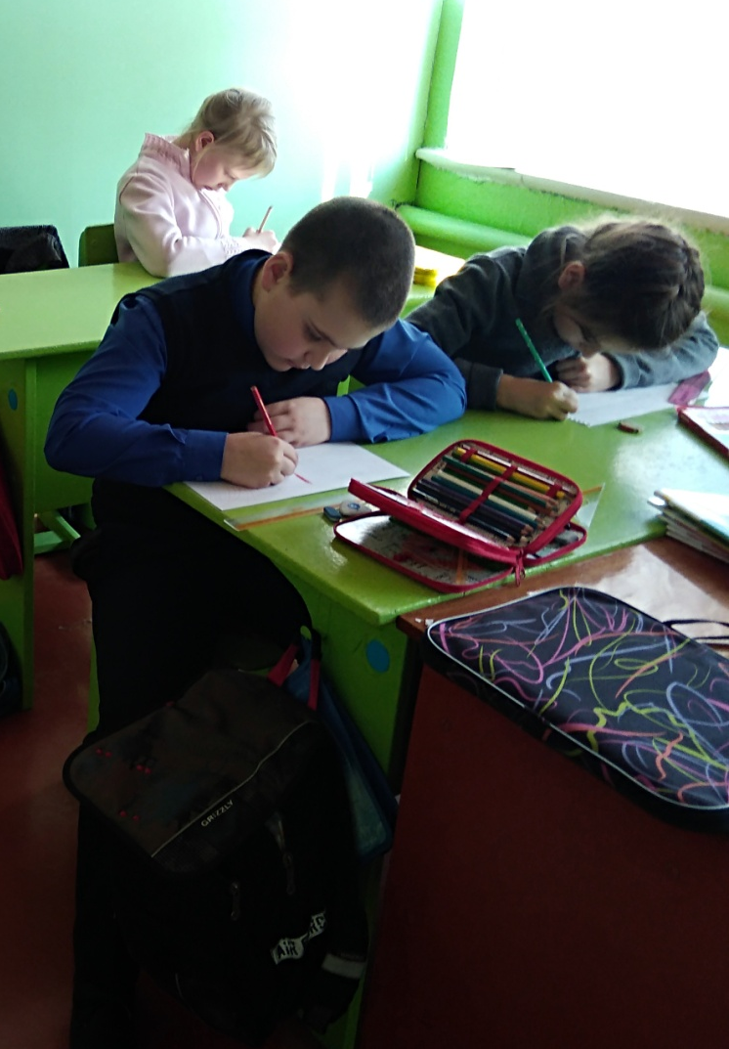

Slide 15
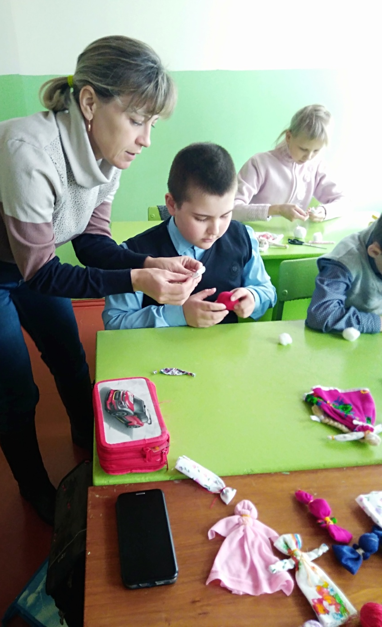
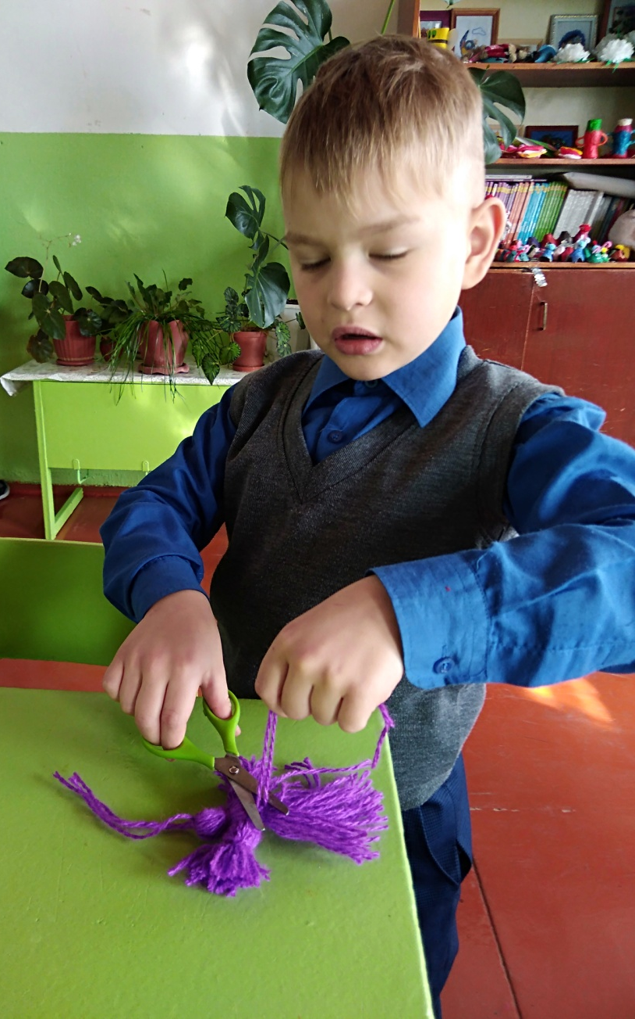

Slide 16
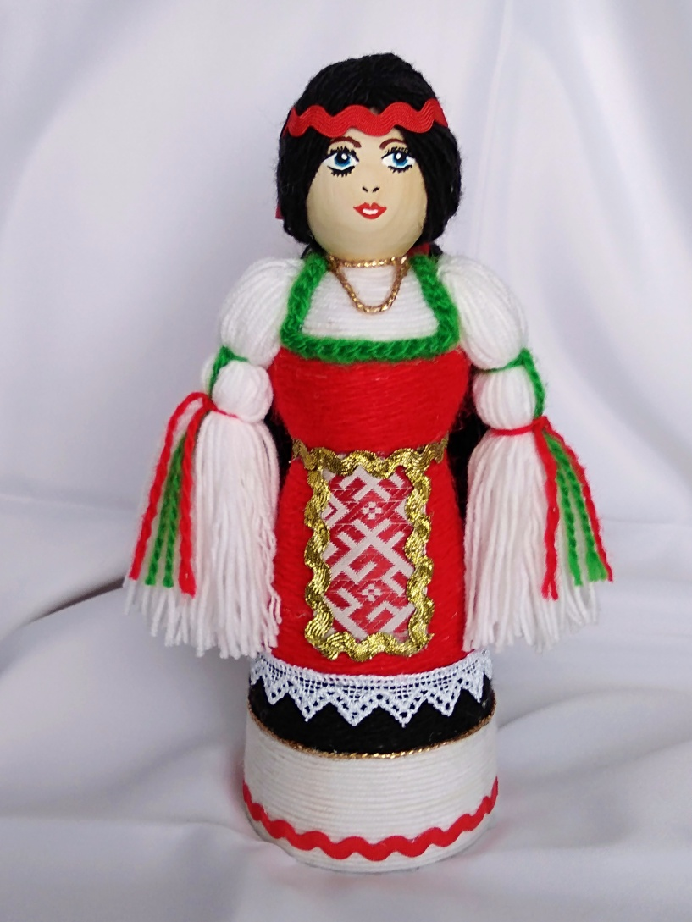
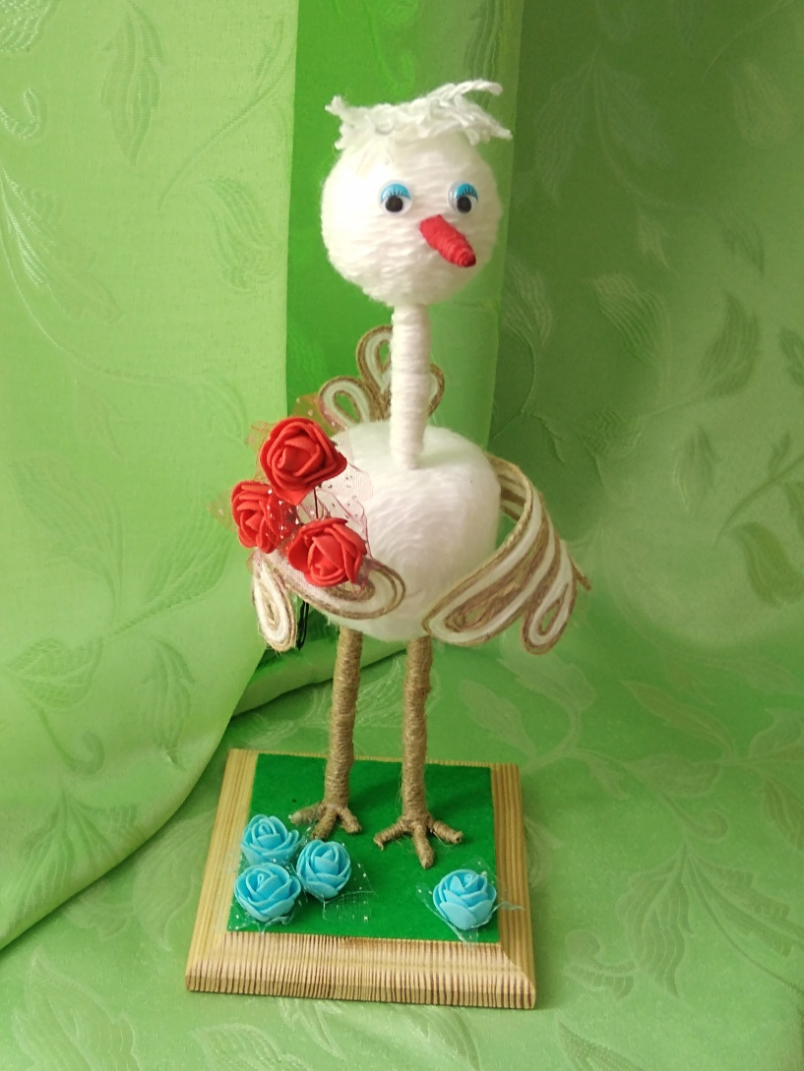
«Селяночка»
Шаевой Дарьи
(Радуга чудес)
«Аист»
Михайлина Александра
(Народная кукла)

Slide 17
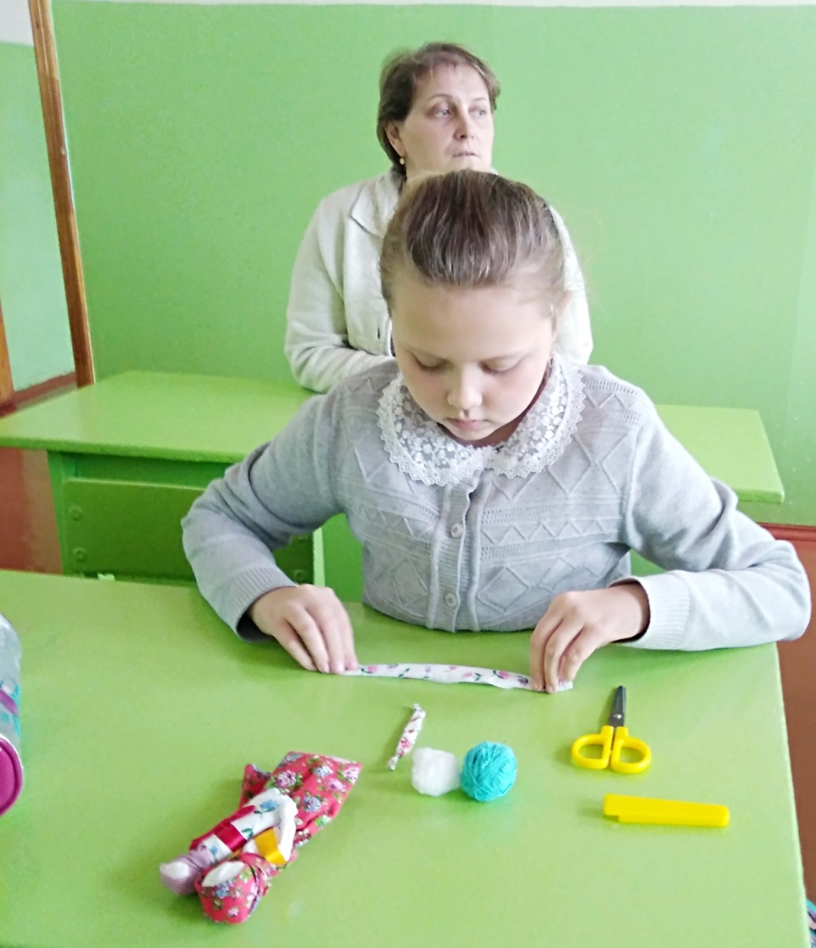
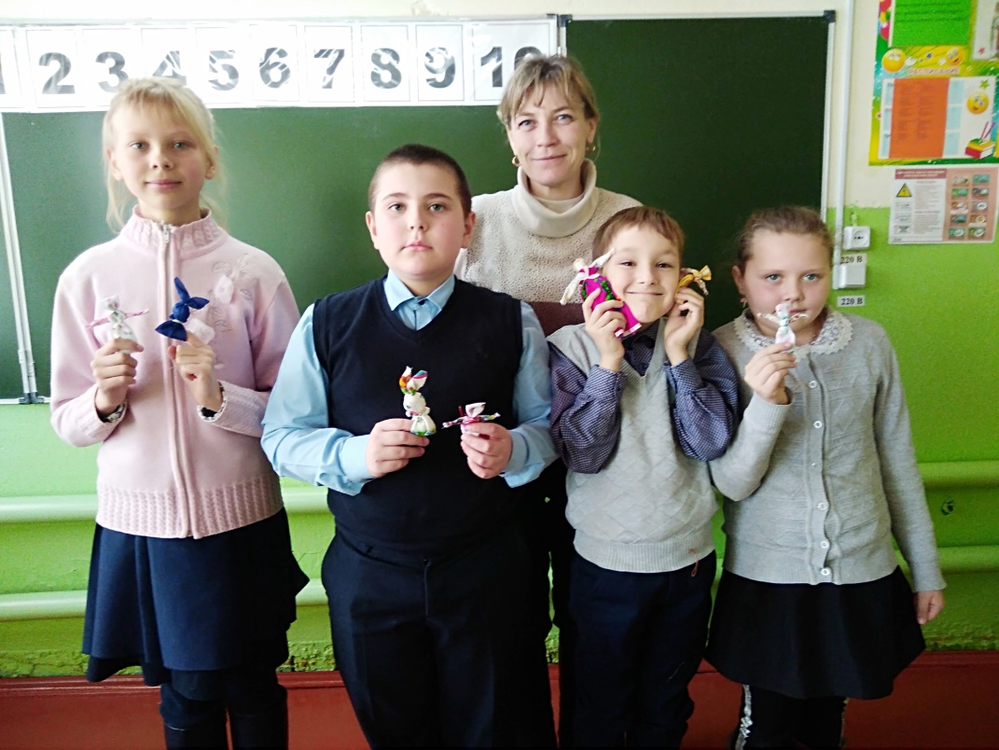
Куколки из ткани

Slide 18
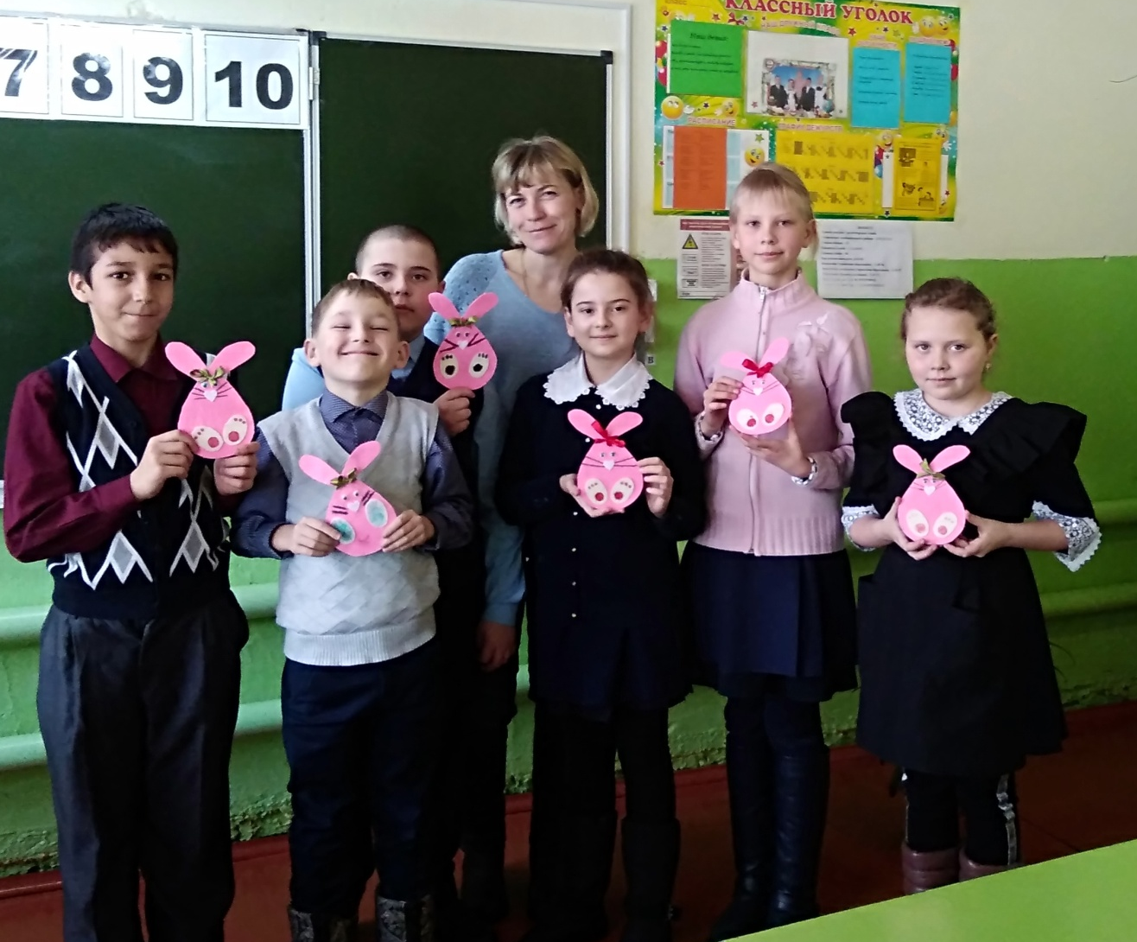
Подарок к 8 марта

Slide 19
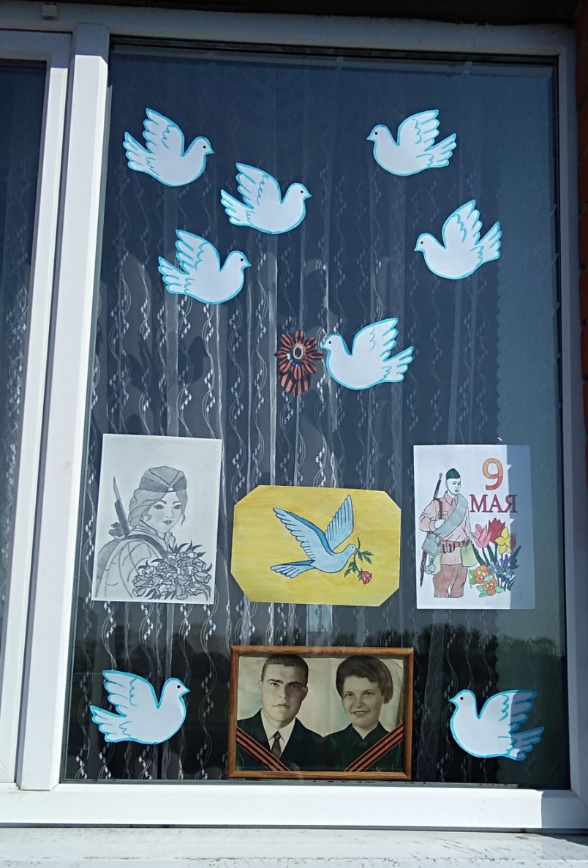
Украшаем окно к 9 мая

Slide 20
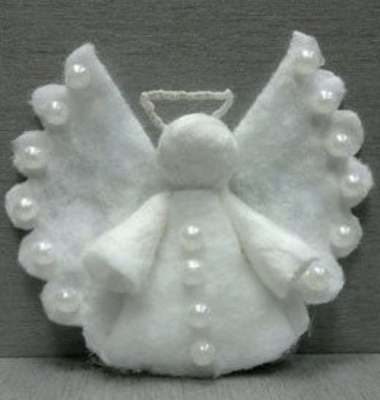
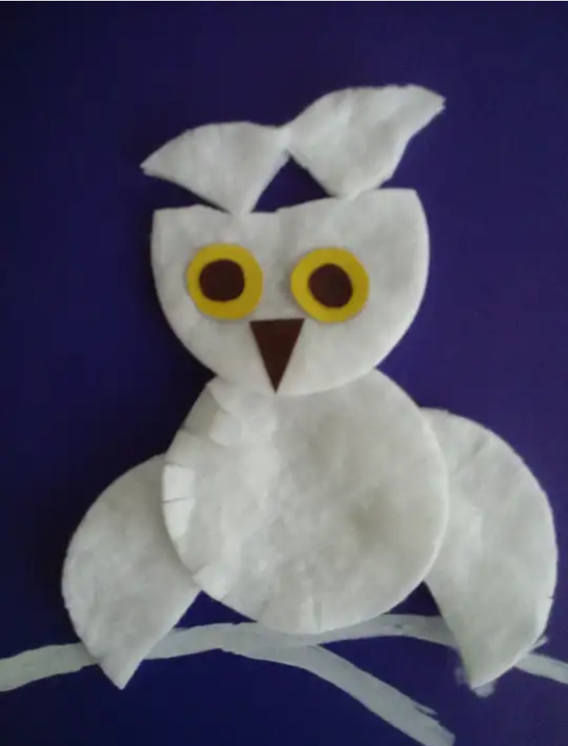
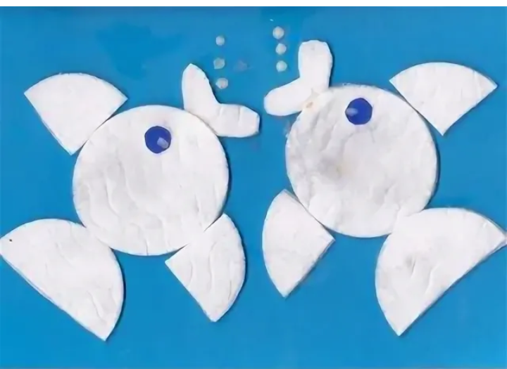
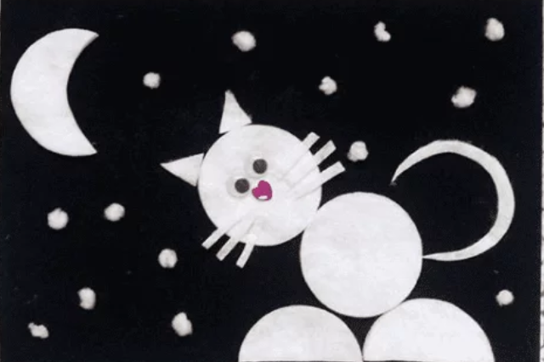
Работы Нозилова Давида, Шаевой Анны, Вечкановой Татьяны, Девяткиной Алины

Slide 21
Спасибо за внимание!

